Slide 1


GIS Applications
By
Mohamed Hesham

Slide 2
Where can Gis applications
be used the most ??

Slide 3
Smart Cities

Slide 4

01
Urban Planning & Land Use
02
Traffic & Transportation Management
Key GIS Applications in Smart Cities
03
Utilities & Infrastructure Monitoring
04
Environmental Sustainability
05
Public Safety & Emergency Response
Notes:
"طيب قبل ما نخُش في التفاصيل، خلّينا نقول بسرعة كده: GIS بيتستخدم في إيه جوه المدينة الذكية؟
تخطيط المدن والأراضي
إدارة المرور والنقل
البنية التحتية المرافق
مراقبة البيئة والتلوث
السلامة العامة والطوارئ
وكل نقطة من دول هنشرحها بالتفصيل دلوقتي

Slide 5

Urban Planning with GIS
Land Use Optimization
GIS helps city planners visualize land use patterns and make data-driven decisions to optimize zoning, green spaces, and building permits.
Infrastructure Layout
It supports efficient infrastructure development by modeling road networks, water systems, and public transport routes.
Community Engagement
GIS tools empower public participation by sharing maps and receiving feedback on proposed developments.
Notes:
"في التخطيط العمراني، GIS بيساعد المخططين يشوفوا توزيع الأراضي والمباني بشكل دقيق جدًا.
يعني مثلًا، يعرفوا فين ممكن نفتح مساحة خضرا، أو نبني مدارس، أو حتى نغير شكل الطريق.
كمان الناس تقدر تشارك في التخطيط من خلال خرائط تفاعلية – يعني مش قرار من فوق وخلاص

Slide 6
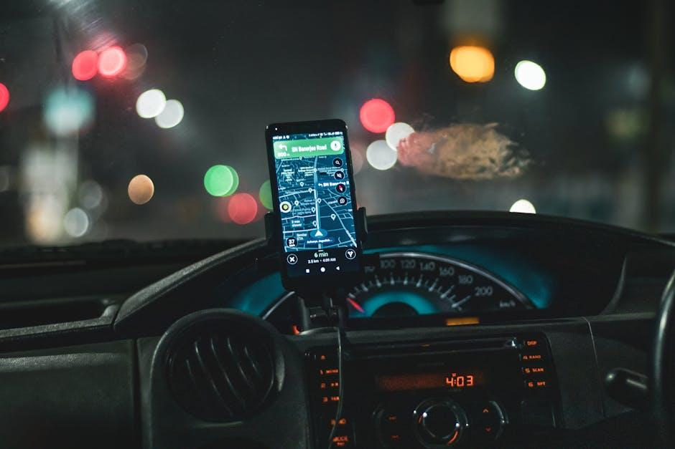
Traffic and Transportation Management
Real-Time Traffic Monitoring
GIS enables cities to monitor traffic congestion using sensor and GPS data, helping reroute flows and reduce delays.
Public Transit Optimization
Transit agencies use GIS to plan efficient routes and timetables based on population movement and demand analysis.
Smart Parking Solutions
Parking availability data is mapped and used to guide drivers, easing congestion and improving user experience.
Notes:
روح للمرور...
GIS هنا بيشتغل مع أجهزة GPS وكاميرات المرور علشان يرصد الزحمة لحظة بلحظة، ويوجه العربيات لطرق أسرع.
كمان شركات النقل العامة بتستخدمه علشان تحدد أفضل خطوط سير للأوتوبيسات والمتر، وده بيوفر وقت وفلوس

Slide 7
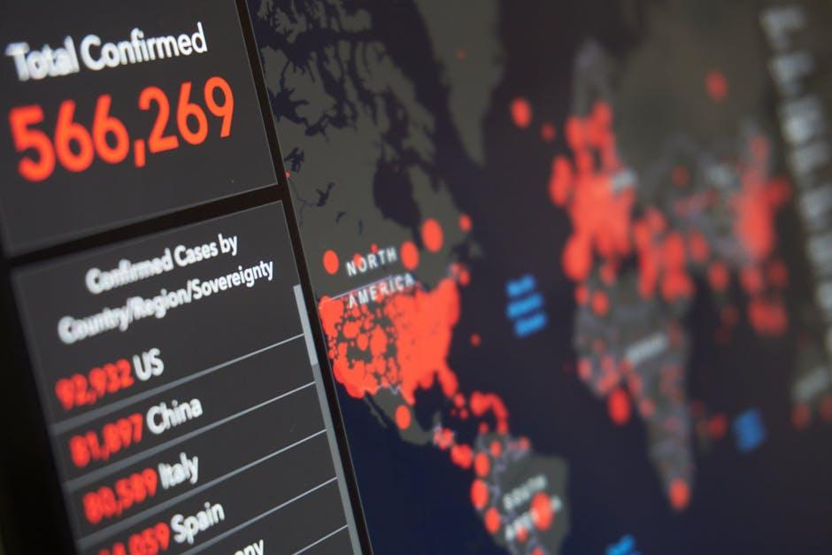
Environmental Monitoring
Air Quality Tracking
GIS integrates sensor data to visualize pollution levels and identify pollution hotspots in urban environments.
Green Space Analysis
Cities use GIS to assess access to parks and vegetation coverage, ensuring equitable distribution of green areas.
Climate Resilience Planning
It supports strategies for mitigating urban heat islands, flood risk zones, and climate adaptation.
Notes:
طب والبيئة؟
GIS بيقدر يجمع بيانات عن تلوّث الهواء، ودرجة الحرارة، والمناطق اللي محتاجة مساحات خضراء أكتر.
وده بيساعد الدولة تحافظ على التوازن البيئي وتخطط لمستقبل أكتر استدامة

Slide 8

Emergency & Public Safety
Disaster Preparedness
GIS helps predict and map flood zones, fire risks, and evacuation routes for quick disaster response.
Incident Mapping
Real-time incident mapping allows authorities to deploy resources efficiently and coordinate emergency services.
Crime Analysis
Police use GIS to analyze crime patterns, improving patrol routes and hotspot monitoring.
Notes:
في حالات الطوارئ، زي الحرائق أو الفيضانات – GIS بيبقى المنقذ.
من خلاله نقدر نحدّد أخطر المناطق ونحط خطط إخلاء فعالة.
كمان الشرطة بتستخدمه علشان تحلل أماكن الجريمة وتزود الأمان

Slide 9
Future Innovation
How will GIS evolve with AI and IoT?
What's Next for GIS in Smart Cities?
As smart cities become more connected, GIS will integrate with real-time IoT sensors and AI to automate urban management, enhance predictions, and personalize public services.

Slide 10
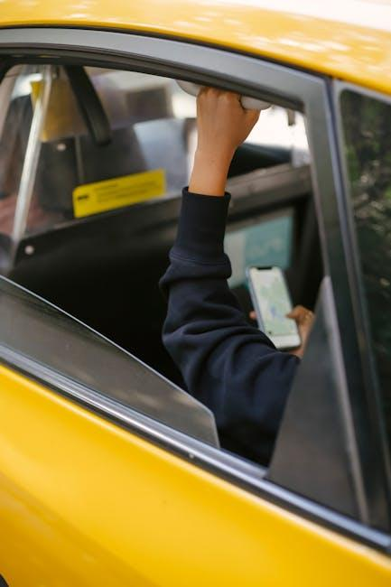
Why Singapore?
Singapore is a global leader in smart city development. It uses GIS extensively to integrate urban planning, traffic systems, and sustainability goals into one digital ecosystem.
GIS in Action: Singapore Smart Nation
An interesting fact: Singapore’s Urban Redevelopment Authority (URA) developed a 3D digital twin of the entire city using GIS. It helps simulate wind flow, monitor shade coverage, and optimize land use—enhancing livability at every block.
Notes:
سنغافورة
"خلّونا دلوقتي نشوف أقوى مثال عملي لتطبيق GIS: سنغافورة.
سنغافورة عملت حاجة اسمها Digital Twin أو التوأم الرقمي. يعني إيه؟ يعني خدت البلد كلها، بمبانيها وشوارعها، وعملتلها نسخة 3D افتراضية على الكمبيوتر.
باستخدام GIS، بيقدروا يحللوا تأثير الرياح، الظل، المطر، كل حاجة! والجميل بقى؟ إن النموذج ده اتعمل في 41 يوم بس، وبدقّة توصل لـ 10 سنتي
17.3% of Singapore's GDP up

Slide 11
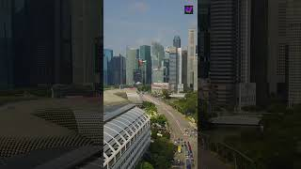
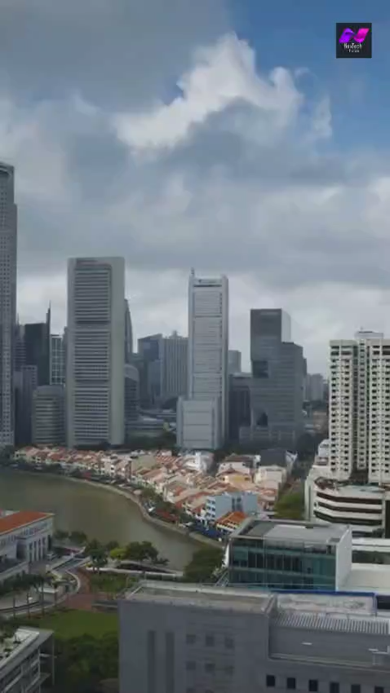

Notes:
https://www.youtube.com/shorts/7aNXpX8OgfU "تعالوا نشوف مع بعض فيديو سريع مدته دقيقتين بيورينا إزاي سنغافورة طبقت الـ Digital Twin في الواقع."

Slide 12
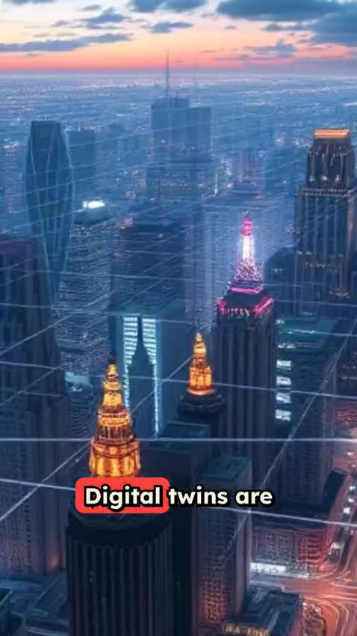

Notes:
https://www.youtube.com/shorts/c0ZY2U_vGso
"طيب، وبعد ما شفنا كل ده، ياترى المستقبل شكله عامل إزاي؟
في رأيي، GIS هيبقى مترابط مع أجهزة الـ IoT والذكاء الاصطناعي، وده معناه إن القرارات هتبقى فورية وآلية. مثلًا، إشارات المرور هتشتغل لوحدها حسب الزحمة، والمباني هتتكيّف مع الطقس بدون تدخل بشري

Slide 13
Questions ?

Slide 14
Thank You

